Slide 1

Algoritmos e
Programação de Computadores
Disciplina 113476
Prof. Alexandre Zaghetto
zaghetto@unb.br
Universidade de Brasília
Instituto de Ciências Exatas
Departamento de Ciência da Computação
http://www.nickgentry.com/

Slide 2
Algoritmos Sequenciais

Slide 3
1. Algoritmos Sequenciais
Construindo os primeiros algoritmos
Basicamente a construção de um algoritmo se resume às seguintes etapas:
  Entendimento do problema;
  Definição dos dados, e respectivos tipos, que serão necessários para resolvê-lo (variáveis de entradas, auxiliares e de saída);
  Obtenção destes dados (entradas);
  Elaboração do processamento em si;
  Exibição dos resultados (saídas).
Problema: Escreva um algoritmo em Portugol que leia dois números reais, calcule a média aritmética entre esses dois valores e mostre o resultado na tela do computador.

Slide 4
1. Algoritmos Sequenciais
Construindo os primeiros algoritmos
Etapa 1 (entendimento do problema):
A média aritmética de dois valores é calculada por (a+b)/2.
Problema: Escreva um algoritmo em Portugol que leia dois números reais, calcule a média aritmética entre esses dois valores e mostre o resultado na tela do computador.

Slide 5
1. Algoritmos Sequenciais
Construindo os primeiros algoritmos
Etapa 2 (definição dos dados e seus tipos):
Os dados necessários serão os dois valores, que colocaremos em duas variáveis A e B, do tipo real, e uma terceira variável real, que chamaremos MEDIA, onde o resultado será armazenado.
real: A, B, MEDIA;
Problema: Escreva um algoritmo em Portugol que leia dois números reais, calcule a média aritmética entre esses dois valores e mostre o resultado na tela do computador.

Slide 6
1. Algoritmos Sequenciais
Construindo os primeiros algoritmos
Etapa 3 (obtenção dos dados):
A obtenção dos dados neste algoritmo é simples. Basta pedir ao usuário que digite os valores. Os valores serão capturados por meio da função leia().
        escreva(“Digite o valor de A:”)
        leia(A)
        escreva(“Digite o valor de B:”)
        leia(B)
Problema: Escreva um algoritmo em Portugol que leia dois números reais, calcule a média aritmética entre esses dois valores e mostre o resultado na tela do computador.

Slide 7
1. Algoritmos Sequenciais
Construindo os primeiros algoritmos
Etapa 4 (processamento):
O processamento aqui é o cálculo da média a partir dos valores de A e B. O resultado do cálculo será armazenado na variável MEDIA.
MEDIA = (A+B)/2
Problema: Escreva um algoritmo em Portugol que leia dois números reais, calcule a média aritmética entre esses dois valores e mostre o resultado na tela do computador.

Slide 8
1. Algoritmos Sequenciais
Construindo os primeiros algoritmos
Etapa 5 (exibição do resultado):
Basta exibir o conteúdo da variável MEDIA por meio da função escreva().
escreva(“O valor da média é:”, MEDIA)
Problema: Escreva um algoritmo em Portugol que leia dois números reais, calcule a média aritmética entre esses dois valores e mostre o resultado na tela do computador.

Slide 9
1. Algoritmos Sequenciais
Finalmente...
algoritmo “calculamedia"
// Seção de Declarações
var
real: A, B, MEDIA;
// Seção de Comandos
Inicio
  escreva(“Digite o valor de A:”)
  leia(A)
  escreva(“Digite o valor de B:”)
  leia(B)
  MEDIA = (A+B)/2 // MEDIA ⬅ (A+B)/2
  escreva(“O valor da média é:”, MEDIA)
fimalgoritmo
Indicam comentário.
As vezes pode aparecer
no lugar do “=”.

Slide 10
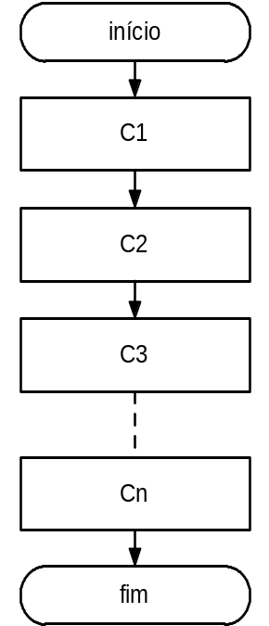
1. Algoritmos Sequenciais
Fluxograma
  Elipse: início ou fim do algoritmo.
  Retângulo:
  comandos.
leia()
  Paralelogramo: entrada/saída de dados.
escreva()

Slide 11
1. Algoritmos Seqüenciais
Como fica o fluxograma desse algoritmo?
E o programa equivalente em C?

Slide 12
“A descoberta começa com a consciência da anomalia, isto é, com o reconhecimento de que, de alguma maneira, a natureza violou as expectativas paradigmáticas que governam a ciência normal.”
Thomas S. Kuhn, Físico Teórico,
em seu livro A Estrutura das Revoluções Científicas.

